Slide 1



基于Web的个人融合系统的设计与实现
深圳大学
计算机与软件学院 专业：计算机科学与技术
答辩人：冯德兵 导师：庄华
延时文字

Slide 2

主要内容
TITLE
设计内容与目的
TITLE
主要实现功能
TITLE
使用场景
TITLE
解决的关键问题
延时符

Slide 3
设计内容与目的
内容：
主要设计了一个融合个人常用信息的管理信息系统和个人空间网站。
目的：
为了提升个人学习和工作效率，增强信息素养，完善自己的专业信息与技能体系，提高个人能力和竞争力，为实现个人价值和可持续发展打下坚实的基础
延时符

Slide 4
主要实现功能
系统功能
财务收支管理
个人空间展示
知识管理
评论留言管理
目标与任务管理
账号管理
日程管理
通讯录管理
延时符

Slide 5
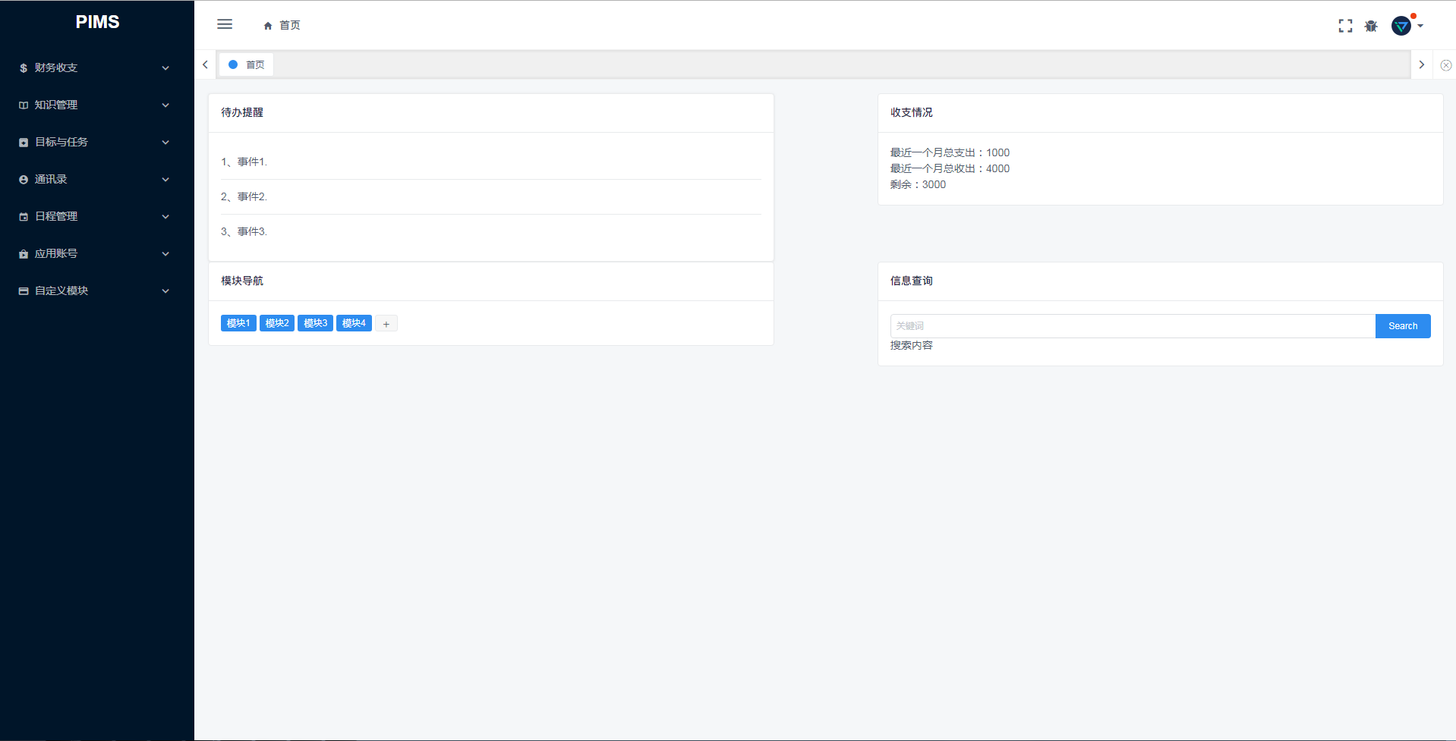

Slide 6
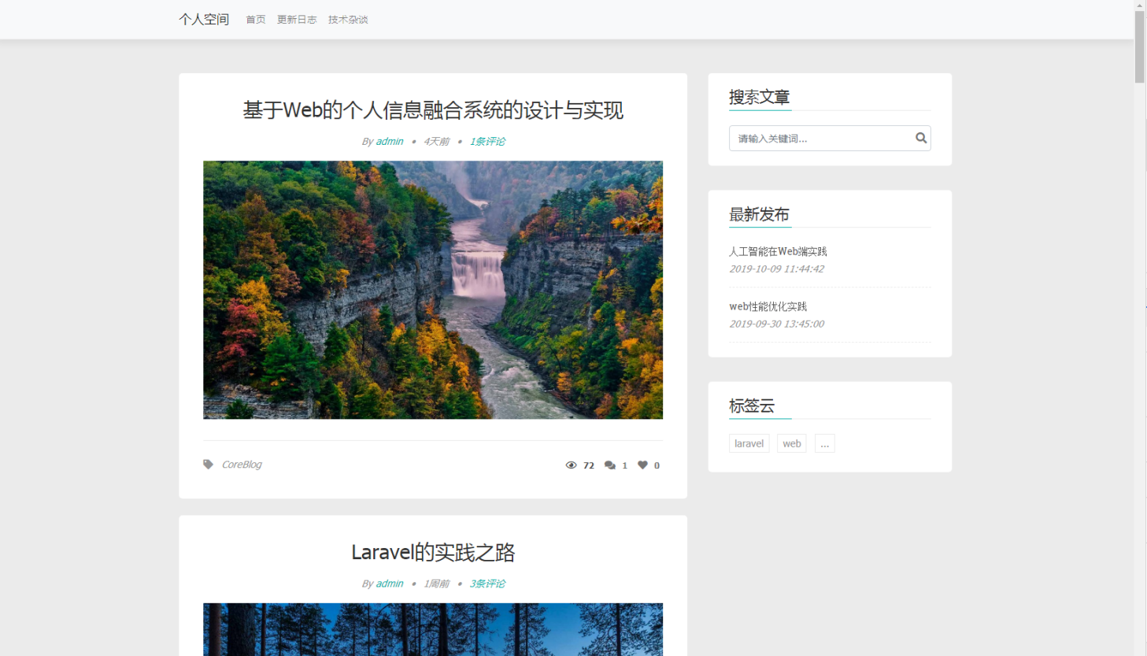

Slide 7
使用场景
主要用于个人或者家庭常用信息管理与分析，包括个人工作信息、学习信息、健康信息、财务信息和家庭生活信息以及个人或者家庭用于向亲朋好友展示个人或者家庭的窗口。
延时符

Slide 8
解决的关键问题
1、前后端通信的问题
为了快速开发把前后端分开进行开发，独立部署，涉及到前后接口通信认证的问题,传统的网站是通过session和cookie来实现认证的，现在前后端分离了，需要一种新的认证方式。为了解决这个问题查找各种资料，最终找到几种解决方案passport,JSON Web Token,OAuth2等。但是因为开发的时间的问题，思考了一个更为简单的处理方式基于在用户表里加上认证api_token来实现。
在用户表里面加入一个api_token的字段，注册登录的时候分配api_token，前端发起请求时加上这个api_token字段来进行认证。

Slide 9
感谢语
THANKS!
大学生活即将结束，在此，我要感谢所有教导我的老师和陪伴我一齐成长的同学，他们在我的大学生涯给予了很大的帮助。本论文能够顺利完成，要特别感谢我的导师庄华老师，庄老师对该论文从选题，构思到最后定稿的各个环节给予细心指引与教导,使我得以最终完成毕业论文设计！
最后，我要向百忙之中抽时间对本文进行审阅，评议和参与本人论文答辩的各位老师表示感谢！
恳请各位老师批评指正！

Slide 10
THANKS
演示完毕
感谢观看
延时符

